Slide 1
輝度PID＋曲率PIDまとめ

Slide 2
ベーシックコース攻略方針
高速かつ安定したライントレース
高速
Forward値を速度制御によってフィードバックをかけながら，限界速度で走り切る(限界速度は現在不明）
安定 輝度＋曲率Hybrid PID →ラインへの追従性の追求

Slide 3
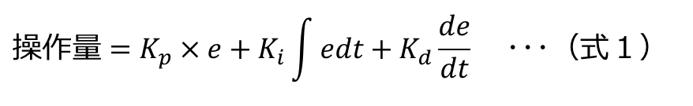
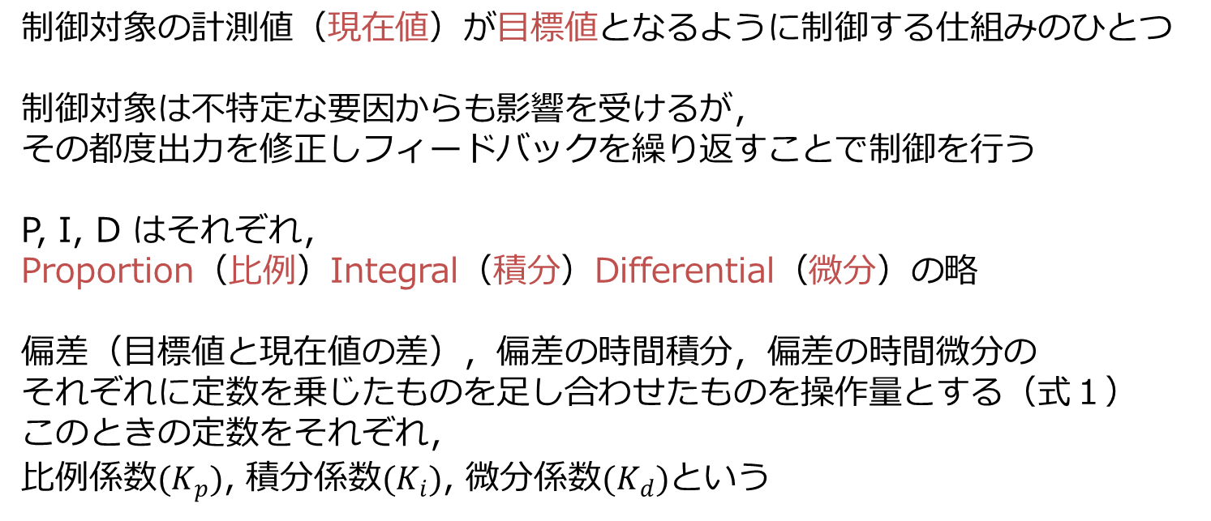

PID制御について
制御対象の計測値（現在値）が目標値となるように制御する仕組みのひとつ 制御対象は不特定な要因からも影響を受けるが， その都度出力を修正しフィードバックを繰り返すことで制御を行う
P, I, D はそれぞれ， Proportion（比例）Integral（積分）Differential（微分）の略 偏差（目標値と現在値の差），偏差の時間積分，偏差の時間微分の それぞれに定数を乗じたものを足し合わせたものを操作量とする（式１）
このときの定数をそれぞれ， 比例係数$(K_{p})$, 積分係数$(K_{i})$, 微分係数$(K_{d})$という
$$操作量=K_{p}×e+K_{i}\int{edt}+K_{d}\frac{de}{dt} ･･･（式１）$$
$$偏差e=\text{目標値}−現在値$$

Slide 4
輝度＋曲率PID制御
曲線上のライントレース
輝度値PID制御による目標値制御を用いて求めた旋回量では，前進速度の大きい高速走行時において低速走行時に比べハンチングの振幅が大きくなり，車体をライン上に留める事が不可能となる →各カーブの曲率に従った補正が必要
輝度値PID制御 目標値：ライン輝度値（黒） 計測値：光センサー入力値

Slide 5



曲率について
曲率半径： 曲線の局所的な曲がり具合を円に近似したもの
曲率： 曲率半径の逆数で表される．絶対値が小さいと曲がり具合が 小さく大きいと曲がり具合が大きい． 曲率半径より扱いが直感的
$$Δθ$$
$$曲率半径 R$$
$$Δl$$

Slide 6
輝度＋曲率PID制御
曲率PID制御
各カーブ毎の曲率を目標値，以下の計算式によって算出される現在の曲率を計測値としてPID制御方式による目標制御を行い，操作量を算出する →走行体は仮想のラインをトレースする

Slide 7

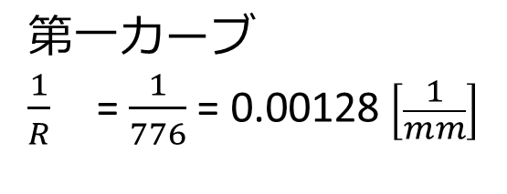
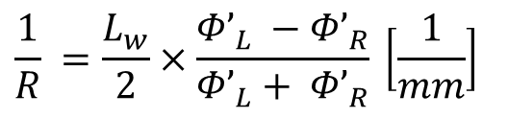
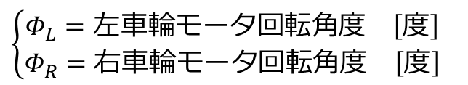
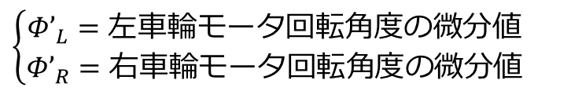

曲率計算
曲率
必要なセンシング情報はこれだけ！
$$\frac{1}{R} =\frac{L_{w}}{2}×\frac{{Φ’}_{L} −{Φ’}_{R}}{{Φ’}_{L}+ {Φ’}_{R}} \left[\frac{1}{mm}\right]$$
その他必要な定義等
$$\left\{\begin{aligned}Φ_{L}=左車輪モータ回転角度 \left[度\right] \\ Φ_{R}=右車輪モータ回転角度 \left[度\right] \end{aligned}\right.$$
コースの曲率の例
$$\left\{\begin{aligned}{Φ’}_{L}=左車輪モータ回転角度の微分値 \\ {Φ’}_{R}=右車輪モータ回転角度の微分値 \end{aligned}\right.$$
第一カーブ
$\frac{1}{R}$ = $\frac{1}{776}$ = 0.00128 $\left[\frac{1}{mm}\right]$
$$R_{w}=41 :\text{車輪半径}\left[mm\right]$$
$$L_{w}=162 :二輪間の距離\left[mm\right]$$

Slide 8
輝度＋曲率PID制御
ハイブリッドPID制御
輝度値PID制御の操作量と曲率PID制御の操作量との和を旋回量とする
前提：
・コースの各走行区間の曲率をあらかじめ調査
・走行体は現在の走行区間を知る事ができる
※走行区間の誤認識・ずれは致命的
これらを解決する方法についても考えるべき

